Slide 1
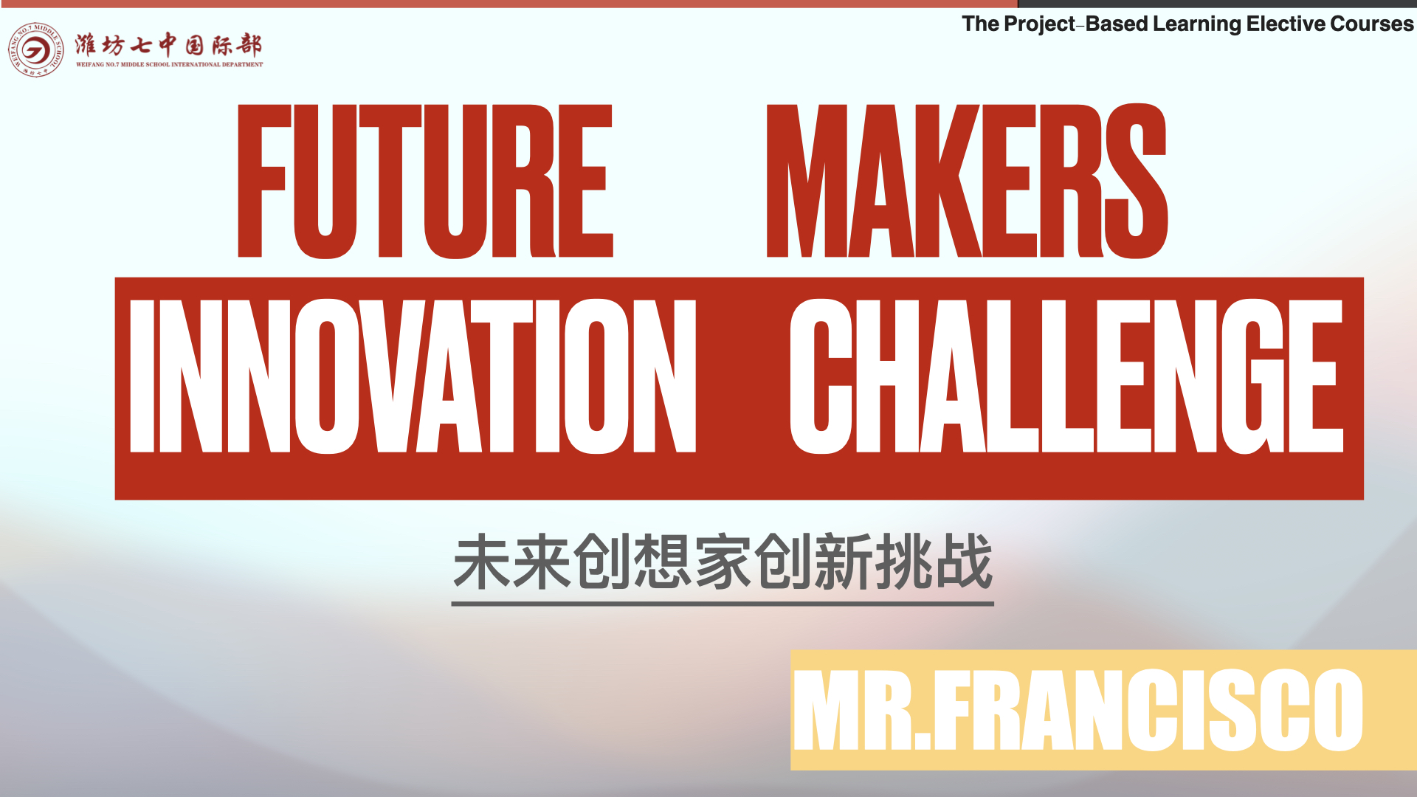



Slide 2

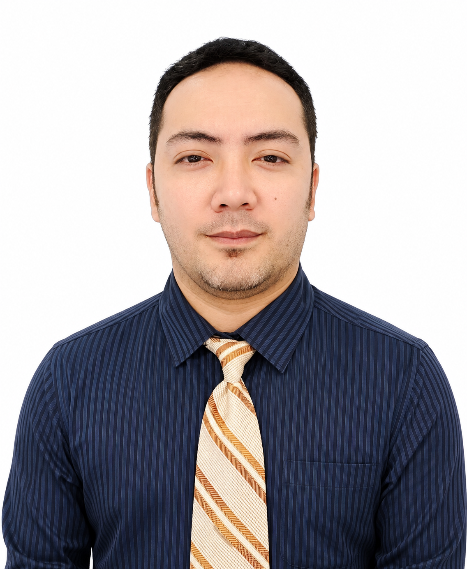
INTRODUCTION
盟诺中国学术校长
Philippine Christian University -(Ph.D Candidate)
Leeds Beckett University-Masters in Digital Pedagogy
A passionate STEM and Design Technology educator for almost 22 years
I have taught Science, Engineering, and Design Technology in international schools in China.
I have a background in Science , Education, and Digital Learning.
I enjoy design, engineering, and AI technology.
I love designing, building, experimenting, and turning creative ideas into real products.
I believe STEAM can help us solve real-world problems and create a better, more sustainable future.
My teaching philosophy is simple: Learn by Doing, Explore by Creating, and Grow by Making Mistakes!
Patrick Hardy

Slide 3
INTRODUCTION
盟诺中国学术校长
Philippine Christian University -(Ph.D Candidate)
Leeds Beckett University-Masters in Digital Pedagogy
个人简介｜PBL STEAM 项目式学习教师
- 拥有近 22年教学经验，是一名充满热情的 STEM（科学、技术、工程与数学）及设计技术教育工作者。
- 曾在中国的国际学校教授科学、工程学和设计技术等课程。
- 具备科学、教育学及数字化学习方面的专业背景。
- 热爱设计、工程技术和人工智能（AI），乐于探索新技术及其应用。
- 喜欢设计、动手制作、实验探索，并将富有创意的想法转化为真实的作品。
- 坚信 STEAM 教育能够帮助学生解决现实生活中的问题，共同创造更加美好、可持续发展的未来。
- 我的教学理念很简单：
在实践中学习（Learn by Doing）！
在创造中探索（Explore by Creating）！
在错误中成长（Grow by Making Mistakes）！
Patrick Hardy

Slide 4
关于上课
Future Makers Innovation Challenge
未来创想家创新挑战
Mr.Francisco
上课地点：修远楼5楼东二教室
Better Weifang AI
人工智能助力美好潍坊
Mr.Stephan
上课地点：修远楼5楼西二教室（阅读教室）

